Slide 1
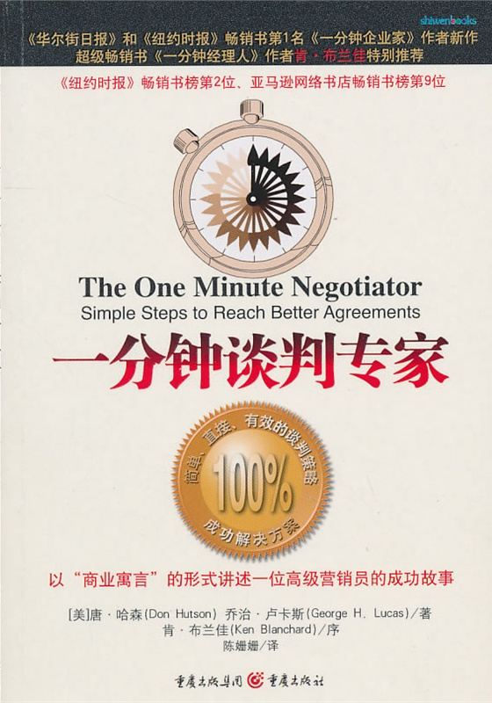
The One Minute Negotiator
一分钟谈判专家
读书笔记PPT by @fantasic_强

Slide 2
序
本书主要介绍：
如何在谈判中运用EASY法则，促使谈判成功。该法则可以快速（1分钟）
适用于工作、生活中任意谈判场景。
不信？试试！

Slide 3
E A S Y
谈判成功法则

Slide 4
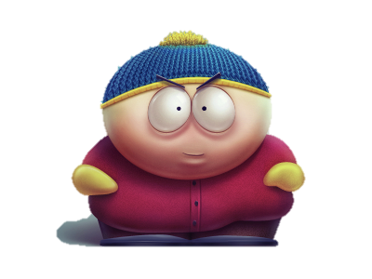
Engage （参与）:
Easy
意识到处于谈判过程，并快速调整状态参与到谈判中.
举个栗子：
老妈逼迫你去相亲，其实你根本不想去，这下子你得绞尽脑汁想着应变招数，而不是悄悄从后面溜走。
隔壁小王
小孩都有了！
苦肉计?
美男计？
隔壁小王
小孩都有了！
从后门溜走？
√
╳

Slide 5
Assess （评估） :
eAsy
评估、判断谈判对手可能使用的策略.
评估步骤：
1
2
3
熟悉
谈判策略类型
收集
谈判对手信息
评估
对手谈判策略

Slide 6
1
谈判策略类型
主动式
对所谈判的问题避而不答,不做处理 | 谈判过程中,尽量满足对方要求
竞争
合作
谈判中只为自己争取最大化利益
谈判中寻求合作,将双方利益最大化
不充分合作
充分合作
回避
迁就
反应式

Slide 7
场景举栗：
老妈念叨小明去相亲，小明有四套应答模式可供选择！
迁就 ——老妈的道德经实在太厉害，早点妥协，乖乖相亲得了！
回避 ——回答“嗯，啊，哦！”, 然后以工作忙以后再说借口跑掉 。
竞争 ——与老妈上演口水战:“现在都21世纪了，谁还相亲啊！”
合作 ——与老妈愉快合作:“您给我找的都什么样的？白富美我考虑一下。”

Slide 8


2
收集对手信息&评估对手谈判策略
a.考察对手谈判历史,对手目前使用的谈判策略与以前使用的接近。
一年前
一年后
看,有灰机！
看,有灰机！

Slide 9
2
收集对手信息&判断对手使用策略
b. 从职业性格判断.
分析型
驱动型
表现型
友好型
代表职业：领导
特点:节奏慢/聚焦任务
谈判类型：回避
代表职业：律师
特点:节奏快/聚焦任务
谈判类型：竞争
代表职业：HR
特点:节奏快/聚焦关系
谈判类型：合作
代表职业：服装店主
特点:节奏慢/聚焦关系
谈判类型：迁就

Slide 10
2
收集对手信息&判断对手使用策略
c.关注对手对外公开信息,从公司的价值观判断其谈判风格.
内
刊
Website
Wechat
杂志
网站
微信
出现“价值、关系、共同努力、携手合作”等字眼——
合作策略
只公开了电话号码、公司地址——
竞争策略

Slide 11
Strategize（制定策略） :
eaSy
根据实际情况选择最佳的一种或几种谈判策略.
处于弱势地位，除了答应要求别无选择
迁就
所谈判的事情无关紧要或有其他更好的选择
回避
对手无合作意向，不值得合作
竞争
各方团队愿意合作
合作

Slide 12
迁就
处于弱势地位，除了答应要求别无选择
举个栗子：
电影《无人区》, 方圆几百里只有1个加油站，虽然油钱贵的离谱，
男主角在急需用汽油，还价无果后也只能妥协接受附加业务，乖乖掏钱。
400块
500！
多少钱？
300吧？
1
2

Slide 13
回避
所谈判的事情无关紧要或有其他更好的选择
举个栗子：
小强去逛街,在A店看中一款衣服200元，去到B店同款同品牌要300元，
小强问B店的店员衣服可否打折，店员回答否，小强笑而不语，走了。
不打折哦亲！
亲，
别走…
打折吗？
….!!!
1
2

Slide 14
竞争
对手无合作意向，不值得合作
合作
各方团队愿意合作
举个栗子：
遭遇小三？
1.斗争到底 。竞争策略
2.隔壁秃顶王老五貌似不错，介绍给小三。合作策略。
Ps: 当无法确定对方风格时，把对方视为合作性谈判者，后续便于转变策略。

Slide 15
Your one minute drill（一分钟演练） :
easY
每一次开始谈判前花一分钟回顾EAS三个步骤.
演练步骤：
2
3
1
评估
对手策略
制定
可行性策略
进入
谈判状态
Tips：不一定每次谈判都会成功，重要的是从失败中找方法！

Slide 16
尾声：
Thank You !
指导老师 @水蓦
PPT by @fantasic_强

